Slide 1
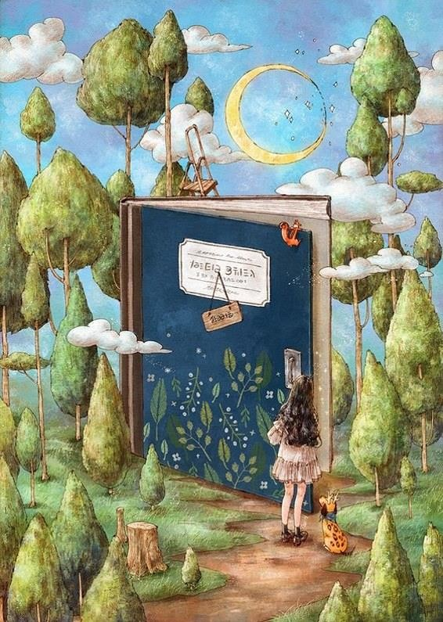
Με ένα βιβλίο ταξιδεύω...

Slide 2
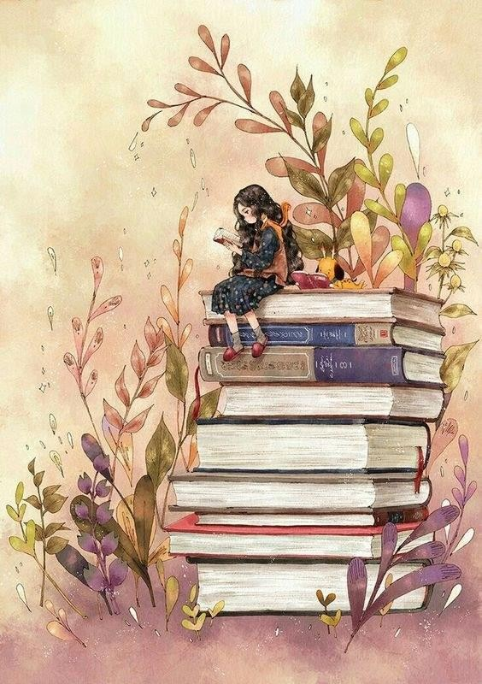
2 Απριλίου Παγκόσμια ημέρα παιδικού βιβλίου
Στις 2 Απριλίου γιορτάζεται η Παγκόσμια μέρα Παιδικού βιβλίου. Διάλεξαν την ημερομηνία αυτή γιατί τότε γεννήθηκε ένας μεγάλος παραμυθάς ο Χανς Κρίστιαν Άντερσεν. Κάθε χρόνο μια διαφορετική χώρα αναλαμβάνει να δημιουργεί μια αφίσα και ένα μήνυμα που μεταφράζεται σε όλες τις χώρες. Φέτος η χώρα αυτή είναι οι Η.Π.Α.

Slide 3

1 - Η αφίσα για το 2021
Ένα απόσπασμα από το μήνυμα:
Όταν διαβάζουμε το μυαλό μας βγάζει φτερά. Όταν γράφουμε, τα δάκτυλά μας τραγουδούν...
... Όταν μοιραζόμαστε λέξεις οι φωνές μας γίνονται η μουσική του μέλλοντος, ειρήνη, χαρά και φιλία
μια μελωδία ελπίδας.

Slide 4

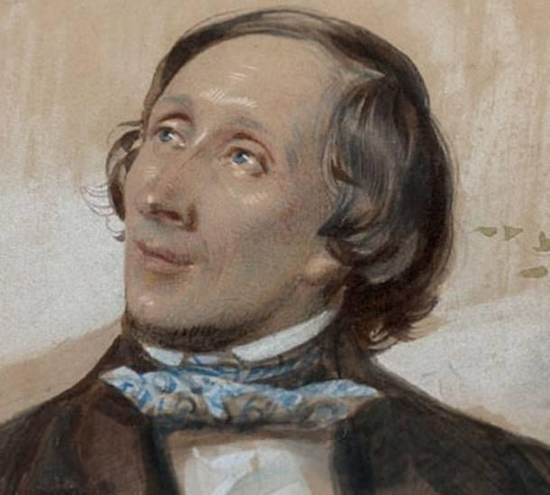

Χανς Κρίστιαν Άντερσεν
Γεννήθηκε στη Δανία σε μία πολύ φτωχή οικογένεια και έχασε τον πατέρα του πολύ μικρός. Όσες δουλειές κι αν προσπάθησε να κάνει, δεν είχε επιτυχία. Ίσως επειδή ήταν πάντα ονειροπόλος και αγαπούσε το κουκλοθέατρο και την ποίηση. Στο τέλος κατάφερε να κάνει το όνειρό του πραγματικότητα: να γράφει παραμύθια! Το όνομά του μπορεί να μην σας είναι γνωστό αλλά τα παραμύθια του θα τα γνωρίζετε...

Slide 5








Slide 6
ΑΣ ΑΚΟΥΣΟΥΜΕ ΤΗΝ ΙΣΤΟΡΙΑ ΕΝΌΣ ΒΙΒΛΙΟΥ ΠΟΥ ΔΕΝ ΗΘΕΛΕ ΝΑ ΔΙΑΒΑΣΤΕΙ!
ΑΣ ΕΝΩΣΟΥΜΕ ΤΟΝ ΣΩΣΤΟ ΤΙΤΛΟ ΤΟΥ ΒΙΒΛΙΟΥ ΜΕ ΤΗΝ ΑΝΤΙΣΤΟΙΧΗ ΕΙΚΟΝΑ
https://es.liveworksheets.com/es1752908vq
https://www.youtube.com/watch?v=95xBBcC0Kog&t=332s

Slide 7
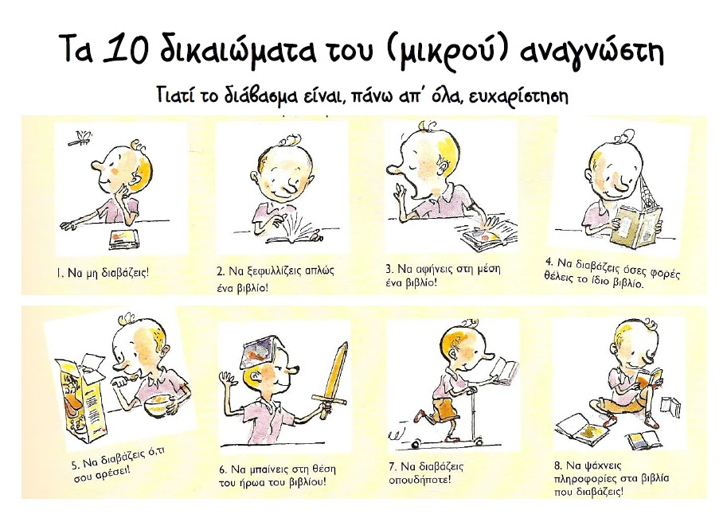

Slide 8
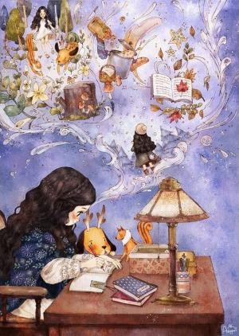
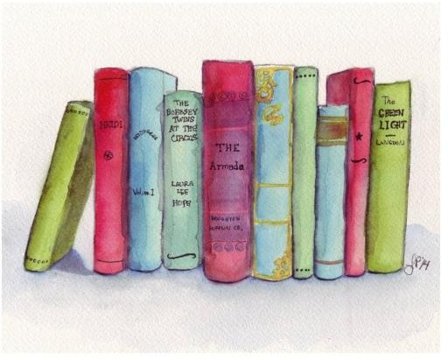
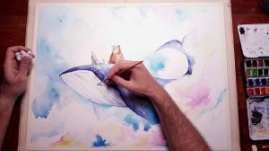
Οι συντελεστές του βιβλίου!
ΣΥΓΓΡΑΦΕΑΣ
ΕΙΚΟΝΟΓΡΑΦΟΣ
Για να δημιουργηθεί ένα βιβλίο χρειάζεται φυσικά κάποιος να το γράψει. Αυτός είναι ο συγγραφέας του βιβλίου.
Πολλά παιδικά βιβλία έχουν εικόνες. Αυτός που τις ζωγραφίζει ονομάζεται εικονογράφος. Και τέλος αυτός που θα αναλάβει να τα τυπώσει είναι ο εκδότης και θα προωθήσει το βιβλίο στους αναγνώστες, δηλαδή σ'εμάς που θα διαβάσουμε το βιβλίο!

Slide 9


Πώς είναι ένα βιβλίο; ΑΣ ΦΕΡΟΥΜΕ ΟΛΟΙ ΤΟ ΑΓΑΠΗΜΕΝΟ ΜΑΣ ΒΙΒΛΙΟ!
Η πρώτη σελίδα είναι το εξώφυλλο του βιβλίου. Εκεί αναγράφεται ο τίτλος του βιβλίου, ο συγγραφέας και ο εκδότης. Η ράχη είναι το πλάι του βιβλίου και τις περισσότερες φορές είναι κι εκεί γραμμένος ο τίτλος, ώστε όταν το τοποθετούμε στη βιβλιοθήκη, να μπορούμε να το
εντοπίσουμε με ευκολία. Στο οπισθόφυλλο, δηλαδή στην τελευταία σελίδα, συνήθως υπάρχει μια σύντομη περιγραφή του βιβλίου.

Slide 10


Slide 11

ΠΑΡΟΥΣΙΑΣΕ ΜΑΣ ΤΩΡΑ ΕΣΥ ΤΟ ΑΓΑΠΗΜΕΝΟ ΣΟΥ ΒΙΒΛΙΟ!
ΕΧΕΙ ΟΛΑ ΤΑ ΧΑΡΑΚΤΗΡΙΣΤΙΚΑ ΠΟΥ ΕΙΠΑΜΕ ΝΩΡΙΤΕΡΑ;
ΓΙΑΤΙ ΕΙΝΑΙ ΤΟ ΑΓΑΠΗΜΕΝΟ ΣΟΥ ΒΙΒΛΙΟ;

Slide 12
ΑΣ ΔΙΑΣΚΕΔΑΣΟΥΜΕ ΤΩΡΑ ΛΙΓΟ, ΔΙΑΒΑΖΟΝΤΑΣ ΕΝΑ ΑΠΟ ΤΑ ΑΓΑΠΗΜΕΝΑ ΜΑΣ ΠΑΡΑΜΥΘΙΑ «ΤΑ 88 ΝΤΟΛΜΑΔΑΚΙΑ» ΠΟΥ ΠΟΤΕ ΟΜΩΣ ΔΕΝ ΕΧΕΙ ΤΗΝ ΙΔΙΑ ΠΛΟΚΗ ΣΤΗΝ ΙΣΤΟΡΙΑ!
ΤΑ ΠΑΙΔΙΑ ΕΠΙΛΕΓΟΥΝ ΜΙΑ ΠΙΘΑΝΗ ΑΠΑΝΤΗΣΗ ΚΑΙ ΚΑΘΕ ΦΟΡΑ ΤΑΞΙΔΕΥΟΥΜΕ ΣΕ ΜΕΡΗ ΜΑΓΙΚΑ ΚΑΙ ΔΙΑΦΟΡΕΤΙΚΑ!
(ΔΕΝ ΜΠΟΡΩ ΝΑ ΑΝΕΒΑΣΩ ΤΟ ΣΥΓΚΕΚΡΙΜΕΝΟ ΒΙΒΛΙΟ , ΛΟΓΩ ΤΗΣ ΜΟΡΦΗΣ ΠΟΥ ΕΧΕΙ ΑΛΛΑ ΚΑΙ ΤΟΥ ΜΕΓΑΛΟΥ ΟΓΚΟΥ ΤΟΥ!)

Slide 13

Δημιούργησε την δική σου ιστορία!
Γίνε παραμυθάς!

Slide 14

Στόχοι αυτής της δραστηριότητας δημιουργικής γραφής είναι:
-η ανάπτυξη της κριτικής και δημιουργικής σκέψης,
-η κινητοποίηση της φαντασίας και της συγγραφικής επινοητικότητας,
-η καλλιέργεια της δεξιότητας αφήγησης ιστοριών, συναισθημάτων ή καταστάσεων και της περιγραφής προσώπων, τόπων και αντικειμένων με βιωματικό τρόπο,
-η γλωσσική καλλιέργεια,
-η ανάπτυξη της επικοινωνιακής ικανότητας

Slide 15
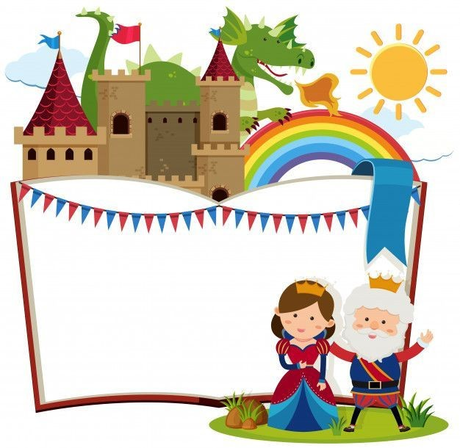


Slide 16
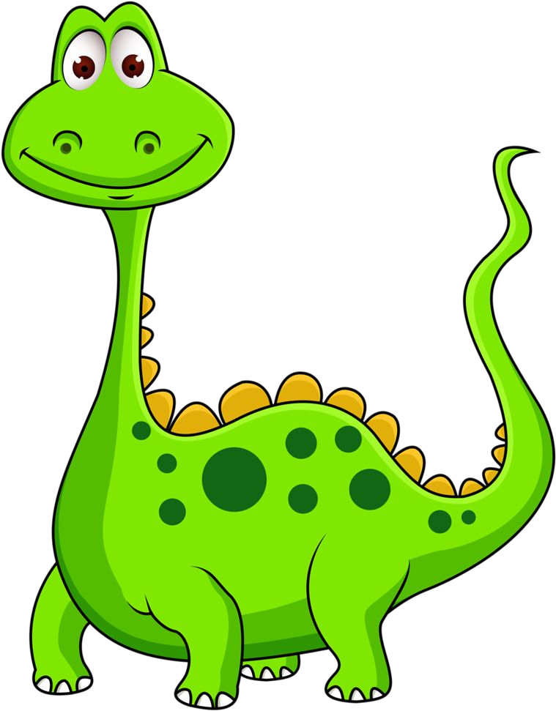
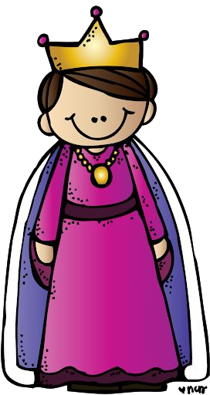
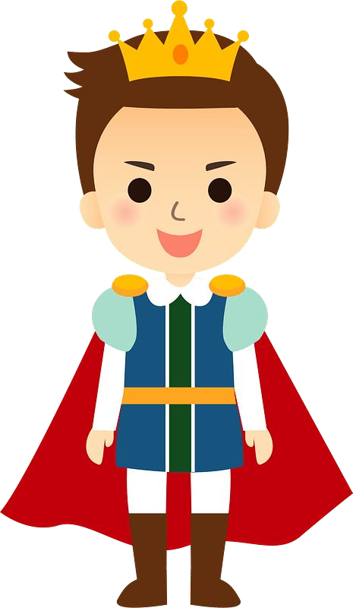
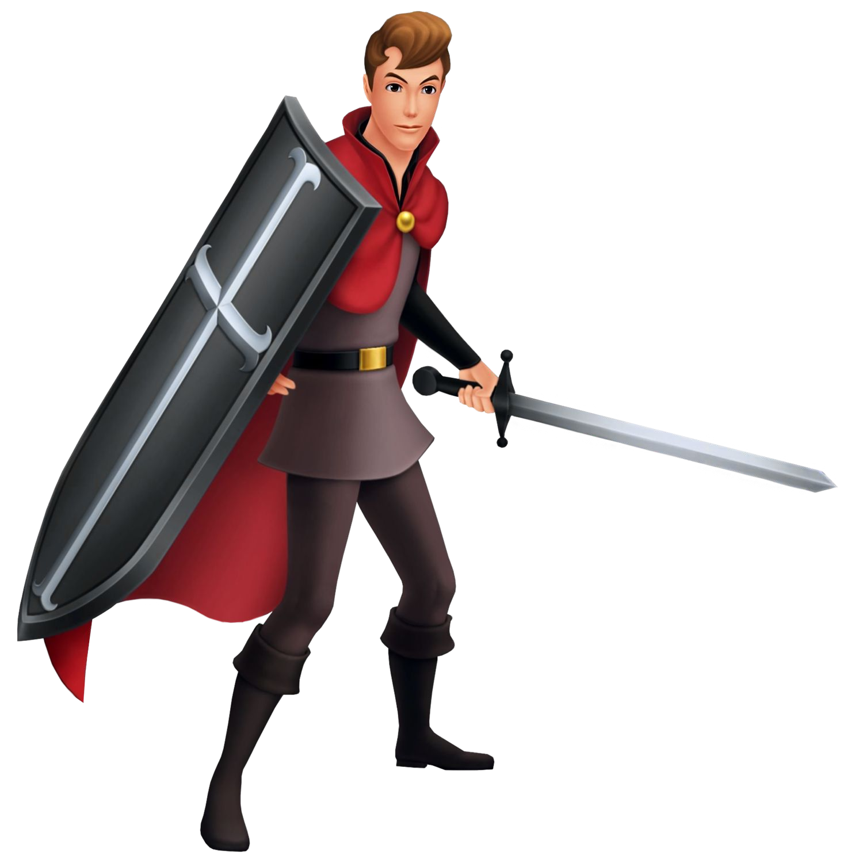
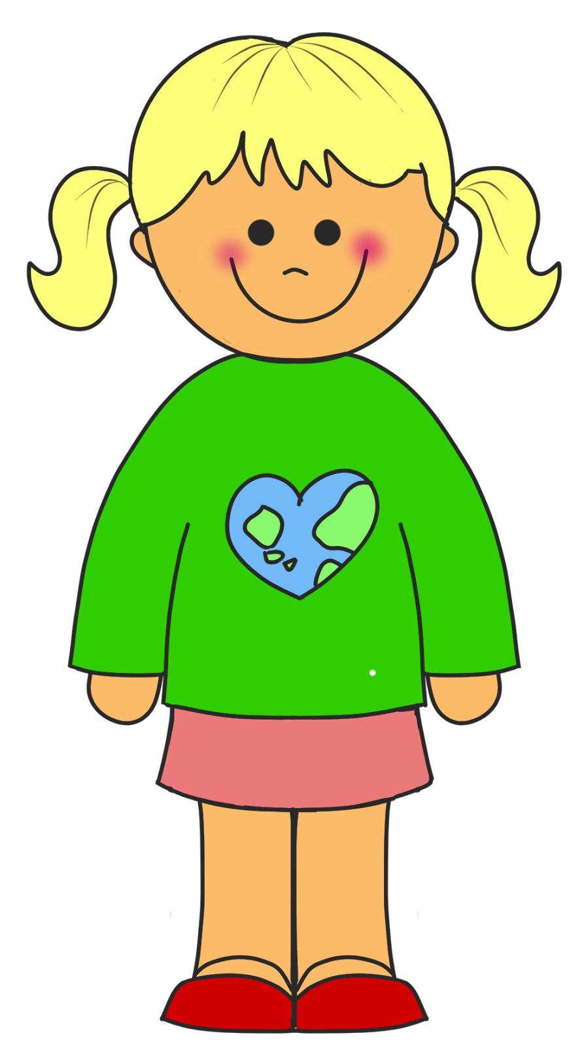
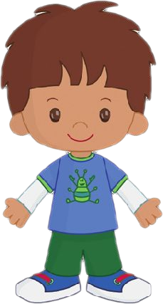
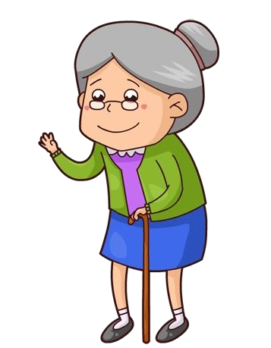
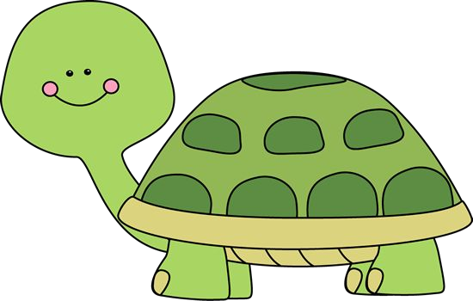
Διάλεξε έναν ήρωα (ή δύο) για την ιστορία μας
ΗΡΩΑΣ
ΠΟΙΟΣ;
πρίγκιπας
δεινόσαυρος
βασίλισσα
ιππότης
κορίτσι
αγόρι
γιαγιά
χελώνα

Slide 17
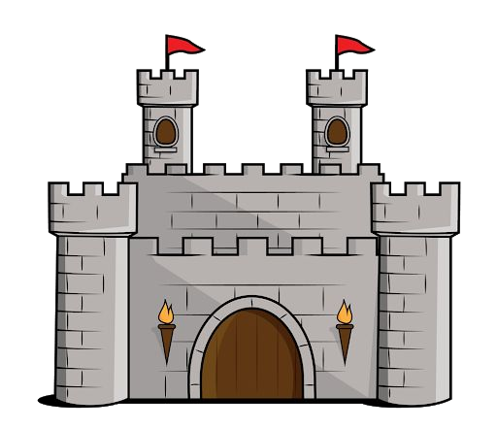


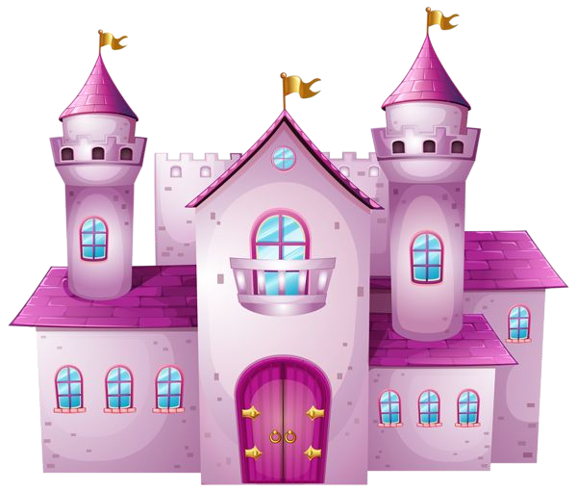

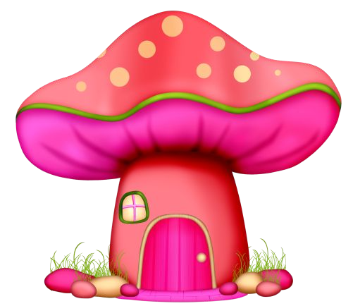
Διάλεξε το μέρος που ζει ο ήρωάς μας
ΣΚΗΝΙΚΟ
ΠΟΥ ζούσε;
σπίτι
σπηλιά
κάστρο
παλάτι
ζαχαρωτόσπιτο
μανιταρόσπιτο

Slide 18


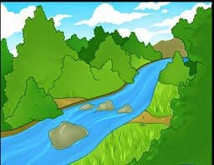
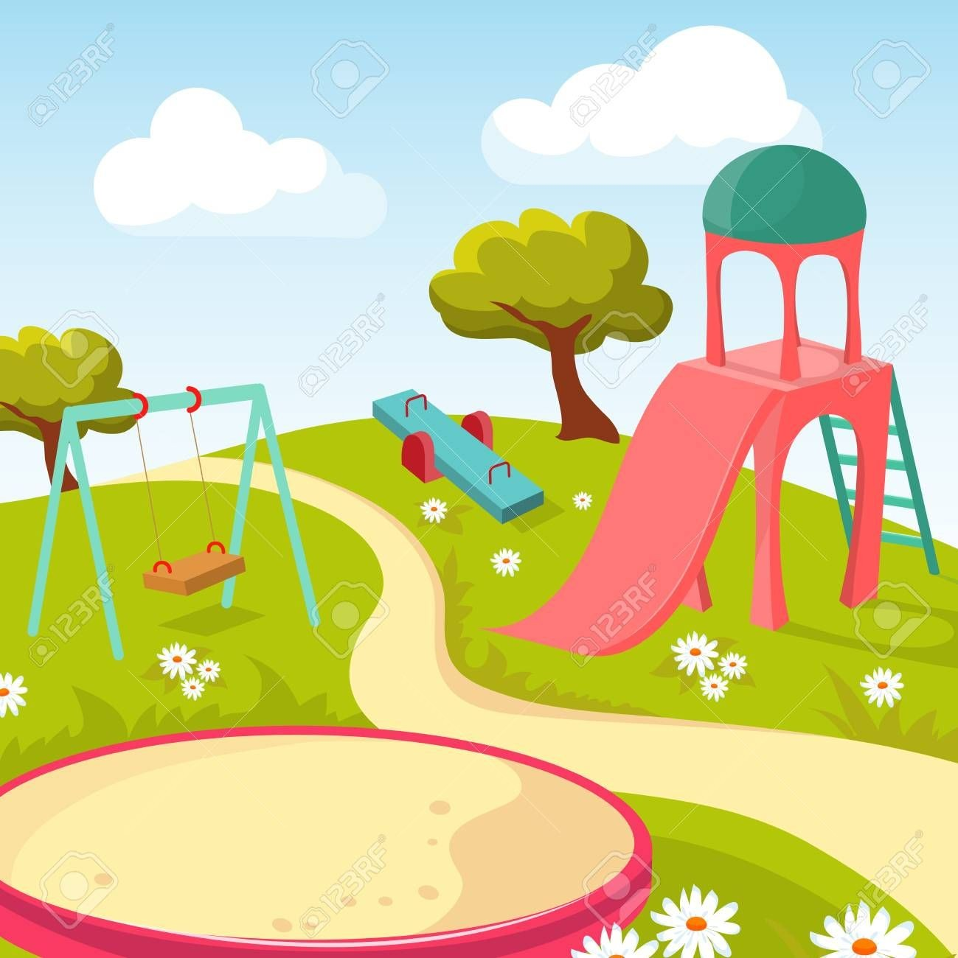


Διάλεξε τον τόπο όπου πήγε ο ήρωάς μας
ΤΟΠΟΣ ΔΡΑΣΗΣ
ΠΟΥ πήγε;
δάσος
κάστρο
ποτάμι
εξοχή
σχολείο
παιδική χαρά

Slide 19
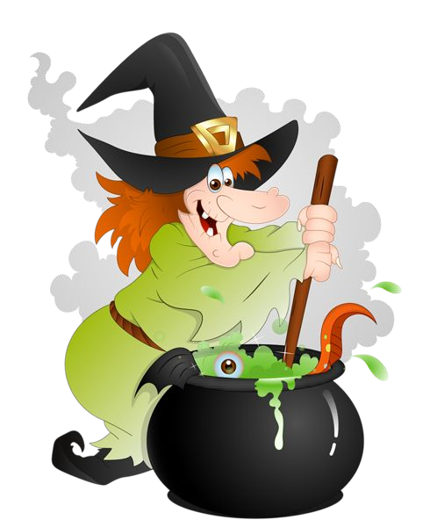
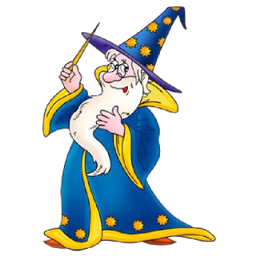
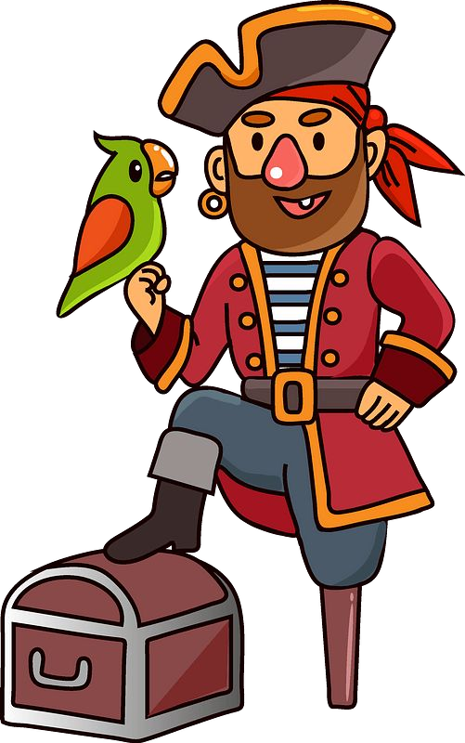




ΤΙ έκανε;
ΤΙ έπαθε; ΤΙ συνέβει;
ΠΡΟΒΛΗΜΑ
Διάλεξε την εικόνα που θα αποτελέσει το πρόβλημα της ιστορίας μας
κροκόδειλος
μάγισσα
μάγος
πειρατής
δυνατός αέρας
βάτραχος
δράκος

Slide 20






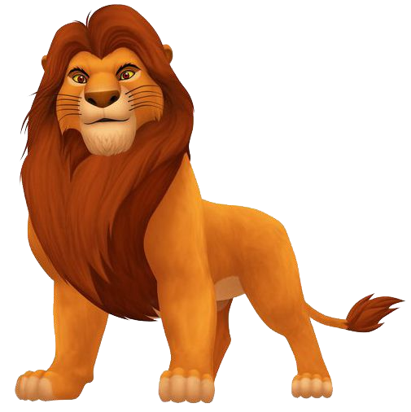

Διάλεξε την εικόνα που θα αποτελέσει τη λύση του προβλήματος
ΛΥΣΗ ΤΟΥ ΠΡΟΒΛΗΜΑΤΟΣ
ΤΙ έγινε στο τέλος;
στέμμα
δαχτυλίδι
γιατρός
διαμάντι
μαγικό φίλτρο
ιππότης
λιοντάρι
νεράιδα

Slide 21


ΤΕΛΟΣ

